Slide 1
«Бал молодежи XXI века»

Slide 2
Автор проекта
Руководитель добровольческого отряда «Добровольческие инициативы» на базе
МБУ ДО «Дом творчества»
п. Лев Толстой
Золотухина Юлия Юрьевна

Slide 3
Актуальность проекта
По многочисленным опросам, мониторингу, публикациям в СМИ и статьям на различных сайтах района о проводимых мероприятиях выяснилось, что для молодежи Лев - Толстовского муниципального района проводится мало культурно - досуговых мероприятий, отсутствуют дискотеки.
У молодых людей нет возможности организованно провести время с пользой.

Slide 4
География проекта:
Липецкая область,
Лев - Толстовский район.

Slide 5
Целевая аудитория:
Молодежь Лев - Толстовского муниципального района
в возрасте от 14 до 30 лет.
КОЛИЧЕСТВО УЧАСТНИКОВ:
60 человек

Slide 6
Краткая аннотация:
Проект направлен на прекрасную возможность дать молодым людям прикоснуться к истории, к культурным традициям России.
Приобщение к бальному этикету поможет отвлечь молодых людей от негативных проявлений, будет способствовать развитию духовного начала, эстетике взаимоотношений кавалеров и дам.
Бал учит красоте общения и развивает чувство прекрасного, дарит радость и
положительные эмоции.
Прекрасная атмосфера, создаваемая музыкой, красивыми нарядами и учтивым поведением, способствует проведению культурного досуга.

Slide 7
Цель проекта:
Провести Бал молодежи Лев-Толстовского муниципального района в возрасте от 14 до 30 лет.
Задачи проекта:
Сформировать заинтересованную группу людей;
Познакомить с историей проведения балов;
Обучить инициативную группу старинным танцам: полька, галоп, московская кадриль, испанский вальс, полонез, падеграс, русский лирический танец, и др.
Провести мастер-классы для всех желающих силами инициативной группы.
Провести Бал молодежи Лев - Толстовского муниципального района в возрасте 14-30лет.

Slide 8
Критерии эффективности:
Критерием оценки эффективности проекта будет является количество знающих людей о истории образования балов и количестве публикаций в средствах массовой информации о проводимом мероприятии в районе. Также в активном участии молодежи на обучении по танцам.

Slide 9
Достигнутые результаты:
Проведение 20 занятий по обучению старинным танцам для инициативной группы добровольцев.
Посещение молодежи в количестве 60 человек 25 мастер – классов по обучению старинным танцам.
Возобновление и проведение культурно - массовых праздников.
Публикации в СМИ, репосты на сайтах района и области.
Фото и видео съемка праздничного мероприятия.
Значительное увеличение количества и мастерства
танцующих пар.
Улучшение осанки у подрастающего поколения, желание следовать хорошим манерам.
Мероприятие превзойдет все ожидания и оставит множество приятных впечатлений и пожеланий к проведению следующего бала.

Slide 10
Сроки выполнения:
1 Марта – 09 Сентября 2016 г.

Slide 11
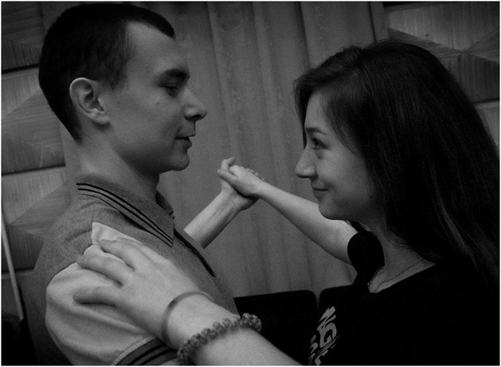
Обучение ининциативной группы

Slide 13
Мастер-классы

Slide 15
Проведение бала молодежи XXI века лев-толстовского муниципального района

Slide 16
Спасибо за внимание!!!

